Slide 1

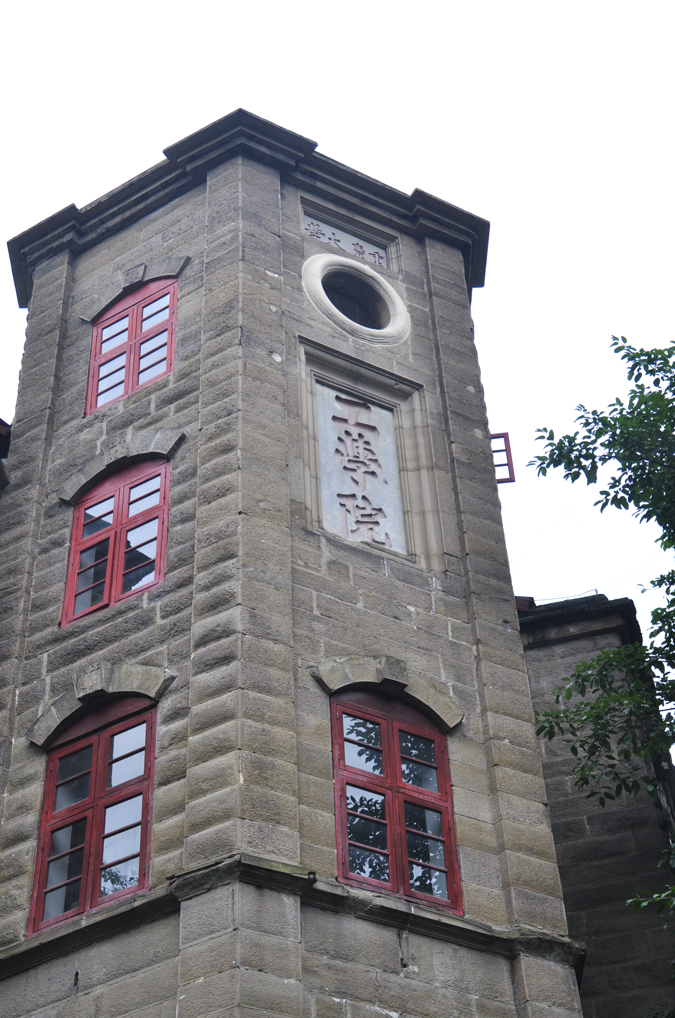
10.1 大容量存储器介绍
第10章
10.2 磁盘基础知识
10.3 磁盘调度
大容量存储器
10.4 磁盘初始化
10.5 初始引导
10.6 网络存储技术

Slide 2
10.1 大容量存储器简介
硬盘
课程教材：
近二十年来，硬盘一直是存储介质的中坚力量，虽然无论是容量还是性能方面都有了翻天覆地的变化，但是现在它作为个人电脑的主要存储设备的地位依然不可动摇。
硬盘可分为：
机械硬盘（Hard Disk Drive, HDD）
机械硬盘采用磁性碟片来存储数据
固态硬盘（Solid State Disk, SSD）
而固态硬盘通过闪存颗粒来存储数据。

Slide 3
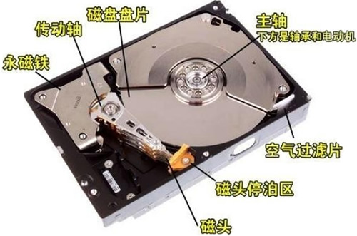
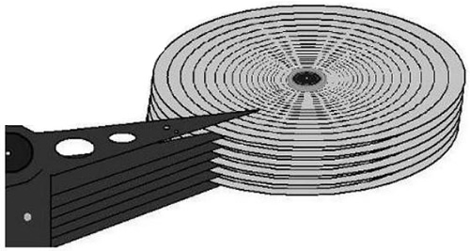
10.1 大容量存储器简介
硬盘--机械硬盘
课程教材：
机械硬盘主要由磁盘盘片、磁头、主轴与传动轴等组成，数据就存放在磁盘盘片中。
（a）
（b）
图10-1 机械硬盘

Slide 4
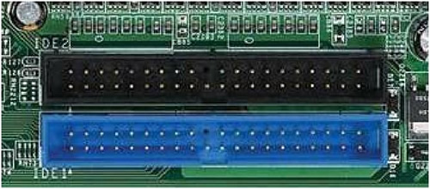
硬盘分类
机械硬盘通过接口与计算机主板进行连接。硬盘的读取和写入速度与接口有很大关系。目前，常见的机械硬盘接口有以下几种：
1）IDE接口（Integrated Drive Eectronics，并口，即电子集成驱动器）
也称作 "ATA硬盘" 或 "PATA硬盘"，是早期机械硬盘的主要接口，ATA133
硬盘的理论速度可以达到 133MB/s（此速度为理论平均值），IDE 硬盘接
口如图10-2 所示。
图 10-2 IDE硬盘接口

Slide 5
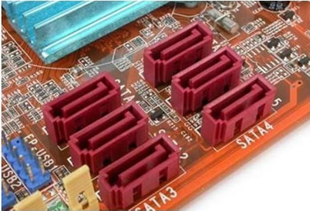
硬盘的分类
2）SATA 接口（Serial ATA，串口），是速度更高的硬盘标准，具备了更高
的传输速度，并具备了更强的纠错能力。目前已经是 SATA 三代，理论传输
速度达到 600MB/s（此速度为理论平均值），如图 10-3 所示。
图10-3 SATA硬盘接口

Slide 6
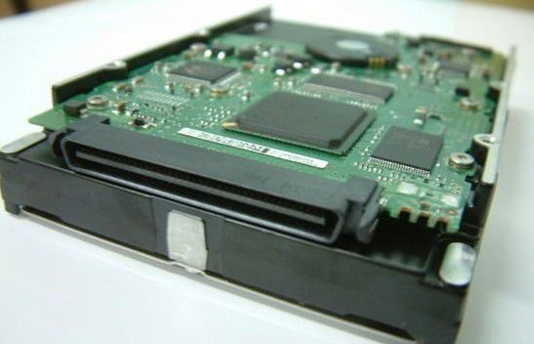
硬盘的分类
3）SCSI 接口（Small Computer System Interface，小型计算机系统接口），
广泛应用在服务器上，具有应用范围广、多任务、带宽大、CPU 占用率低及
热插拔等优点，理论传输速度达到 320MB/s，如图 10-4 所示。
图 10-4 SCSI硬盘接口

Slide 7
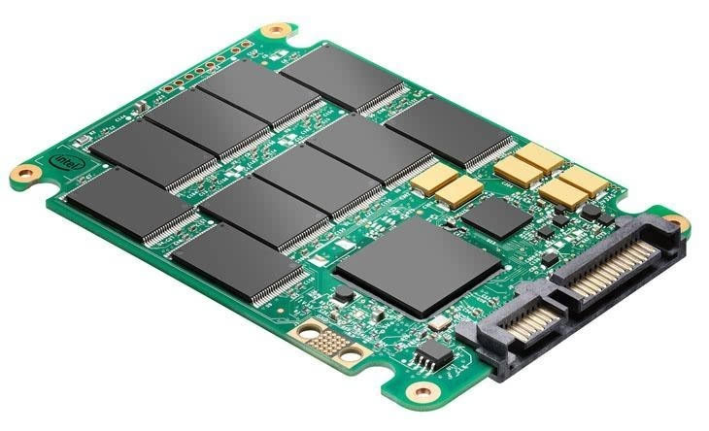
10.1 大容量存储器简介
硬盘—固态硬盘
课程教材：
固态硬盘采用存储芯片进行数据存储。固态硬盘的存储芯片主要分为两种：
采用闪存作为存储介质的；
采用DRAM作为存储介质的。
目前使用较多的主要是采用闪存作为存储介质的固态硬盘。

Slide 8
10.1 大容量存储器简介
硬盘
课程教材：
表10-1固态硬盘和机械硬盘对比
对比项目 | 固态硬盘 | 机械硬盘
容量 | 较小 | 大
读/写速度 | 极快 | —般
写入次数 | 5000〜100000 次 | 没有限制
工作噪声 | 极低 | 有
工作温度 | 极低 | 较高
防震 | 很好 | 怕震动
重量 | 低 | 高
价格 | 高 | 低

Slide 9
10.1 大容量存储器简介
光盘
课程教材：
光盘全称为光盘存储器，CD光盘、DVD光盘等光存储介质采用的存储方式与硬盘相同，是以二进制数据的形式来存储信息。而要在这些光盘上面存储数据，需要借助激光把电脑转换后的二进制数据刻在扁平、具有反射能力的盘片上。
常用的光存储器可分为下列几种类型： （1）只读型光盘存储器（CD-ROM：Compact Disk-Read Only Memory）。 （2）只写一次型光盘存储器（CD-WORM：Compact Disk-Write Once Read Many）。
（3）可重写型光盘存储器。
光盘存储器具有下列突出的优点： 1）存储容量大 2）可靠性高
3）存取速度高。

Slide 10
10.1 大容量存储器简介
磁带
课程教材：
磁带存储器则是以磁带为存储介质，由磁带机及其控制器组成的存储设备，是计算机的一种辅助存储器。磁带机由磁带传动机构和磁头等组成，能驱动磁带相对磁头运动，用磁头进行电磁转换，在磁带上顺序地记录或读出数据。
磁带存储器以顺序方式存取数据
磁带存储器存储容量很大，但查找速度慢，一般用做后备存储装置。

Slide 11
10.1 大容量存储器简介
磁带
课程教材：
磁带存储器则是以磁带为存储介质，由磁带机及其控制器组成的存储设备，是计算机的一种辅助存储器。磁带机由磁带传动机构和磁头等组成，能驱动磁带相对磁头运动，用磁头进行电磁转换，在磁带上顺序地记录或读出数据。
磁带存储器以顺序方式存取数据
磁带存储器存储容量很大，但查找速度慢，一般用做后备存储装置。

Slide 12
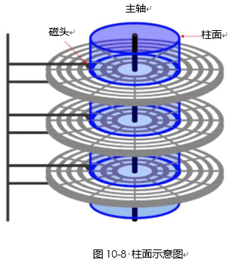
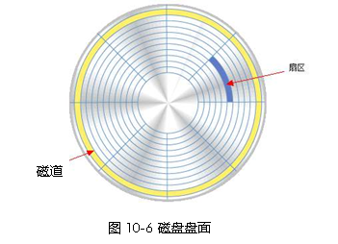
10.2 磁盘基础知识
磁盘结构
课程教材：
（磁头号，柱面号，扇区号）

Slide 13
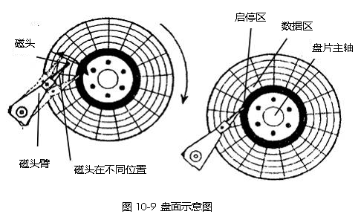
10.2 磁盘基础知识
磁盘工作原理
课程教材：

Slide 14
10.2 磁盘基础知识
磁盘写原理
课程教材：
文件的记录在同一盘组上存放时，应先集中放在一个柱面上，然后再顺序存放在相邻的柱面上，对应同一柱面，则应该按盘面的次序顺序存放。
最先是第1磁道的第一磁头下的所有扇区
然后，是同一柱面的下一磁头
一个柱面存储满后就推进到下一个柱面
直到把文件内容全部写入磁盘

Slide 15
习题：
假定一个盘组共有100个柱面，每个柱面上有8个磁道，每个盘面划分为8个扇区，现有一个6400个逻辑块的文件，逻辑块的大小与扇区相同且文件在硬盘上的存储方式是连续存放。
假设文件从0号盘面、0柱面、0扇区开始存放。柱面和文件逻辑块都是从0开始排序。
（1）试问该文件的3680块应在哪个柱面？那个扇区？
（2）6柱面6磁道6扇区存放的是文件的逻辑块号是多少？
答案：
（1）因为文件块的编号从0开始编号故：
3680/(8*8)=57…32 57是柱面号
32/8=4…0 4是盘面号
0 是扇区号
所以该文件的3680块应在57柱面4号盘面的0号扇区
（2）6*8*8+6*8+6=438

Slide 16
10.2 磁盘基础知识
磁盘读原理
课程教材：
磁盘读取数据时：
1）首先必须找到柱面，即磁头需要移动对准相应磁道，这个过
程叫做寻道，所耗费时间叫做寻道时间，
2）然后目标扇区旋转到磁头下，即磁盘旋转将目标扇区旋转到
磁头下。这个过程耗费的时间叫做旋转时间。
即一次访盘请求（读/写）完成过程由三个动作组成：
1）寻道（时间）
2）旋转延迟（时间）
3）数据传输（时间）
磁盘读写时间=寻道时间+延迟时间+传输时间

Slide 17
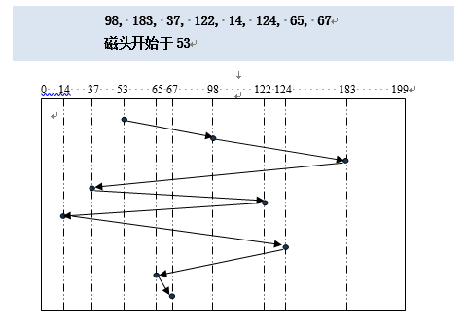
10.3 磁盘调度
FCFS调度算法
课程教材：
FCFS算法根据进程请求访问磁盘的先后顺序进行调度，这是一种最简单的调度算法。
考虑一个磁盘队列，其 I/O 请求块的柱面的顺序如下：
刚刚访问完53号柱面

Slide 18
10.3 磁盘调度
FCFS调度算法(续）
该算法简单，但是效率不高，相邻两次请求可能会造成最内到最外的柱面寻道，使磁头反复移动，增加了服务时间，对机械也不利
该算法的优点是具有公平性。如果只有少量进程需要访问，且大部分请求都是访问簇聚的文件扇区，则有望达到较好的性能；但如果有大量进程竞争使用磁盘，那么这种算法在性能上往往接近于随机调度。

Slide 19
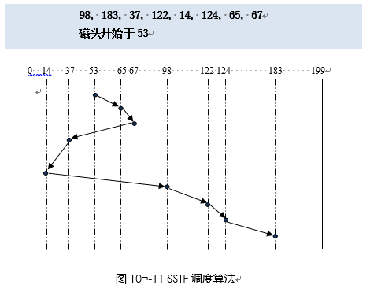
10.3 磁盘调度
SSTF调度算法
SSTF 算法选择处理距离当前磁头位置的最短寻道时间的请求。
刚刚访问完53号柱面
虽然 SSTF 算法比 FCFS 算法有了相当改进，但是并非最优的

Slide 20
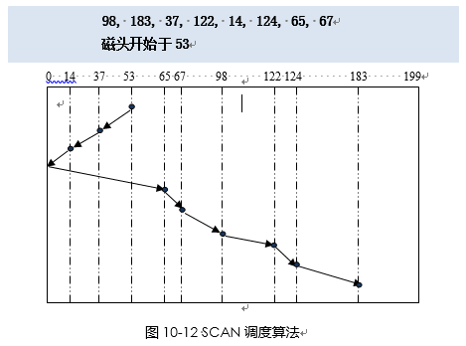
10.3 磁盘调度
SCAN调度算法
SCAN 算法有时称为电梯算法，因为磁头的行为就像大楼里面的电梯，先处理所有向上的请求，然后再处理相反方向的请求。
下面回到前面的例子来说明。这里需要增加一个条件，当前磁盘柱面号的范围为0-199。 在采用 SCAN 来调度柱面 98、183、37、122、14、124、65 和 67 的请求之前，除了磁头的当前位置，还需知道磁头的移动方向。

Slide 21
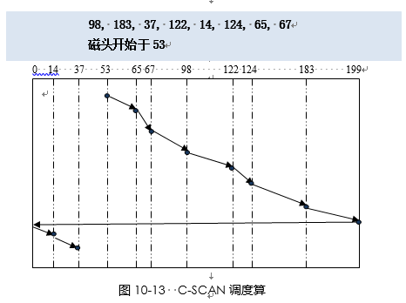
10.3 磁盘调度
C-SCAN调度算法
循环扫描（C-SCAN）调度是 SCAN 的一个变种，C-SCAN 移动磁头从磁盘一端到磁盘另一端，并且处理行程上的请求。然而，当磁头到达另一端时，它立即返回到磁盘的开头，而并不处理任何回程上的请求

Slide 22
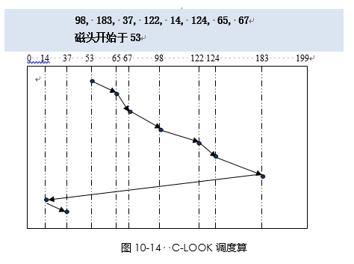
10.3 磁盘调度
LOOK调度算法
SCAN 和 C-SCAN 在磁盘的整个宽度内移动磁臂。更常见的是，磁臂只需移到一个方向的最远请求为止。遵循这种模式的 SCAN 算法和 C-SCAN 算法分别称为LOOK和C-LOOK调度

Slide 23
10.3 磁盘调度
磁盘调度算法的选择
SSTF 是常见的，并且具有自然的吸引力，因为它比 FCFS 具有更好的性能。
对于磁盘负荷较大的系统，SCAN 和 C-SCAN 表现更好，因为它们不太可能造成饥饿问题
SSTF 或 LOOK 是默认算法的合理选择。

Slide 24
10.4 磁盘初始化
磁盘调度算法的选择
盘片格式化牵涉两个不同的程序：
低级格式化：就是将空白的磁盘划分出柱面和磁道，再将磁道划分为若干个扇区，每个扇区又划分出标识部分ID、间隔区GAP和数据区DATA等。低级格式化是一种损耗性操作，其对硬盘寿命有一定的负面影响。
高级格式化：就是清除硬盘上的数据、生成引导区信息、初始化FAT表、标注逻辑坏道等。一般我们重装系统时都是高级格式化。

Slide 25
10.5 始化引导
引导相关概念
1．BIOS的概念
BIOS（Basic Input/Output System，基本输入输出系统）全称是ROM－BIOS，是只读存储器基本输入/输出系统的简写，它实际是一组被固化到电脑中，为电脑提供最低级最直接的硬件控制的程序。
1)自诊断程序：通过读取CMOS RAM中的内容识别硬件配置，并对其进行自检和初始化；
2）CMOS设置程序：引导过程中，用特殊热键启动，进行设置后，存入CMOS RAM中；
3）系统自举装载程序：在自检成功后将磁盘相对0道0扇区上的引导程序装入内存，让其运行以装入DOS系统；
4）主要I／O设备的驱动程序和中断服务；

Slide 26
10.5 始化引导
引导相关概念
2. MBR的概念
主引导扇区位于硬盘的0磁道0柱面1扇区，共512bytes，由三大部分组成：
（1）硬盘主引导记录MBR（Master Boot Record）占446bytes。
（2）分区表DPT（Disk Partition Table）占64bytes。
（3）硬盘有效标志MN（Magic Number）占2bytes。
主引导扇区包含的MBR、DPT、MN，这3个区域是操作系统无关的，在每块硬盘上都存在；MBR是一段可执行程序，由各个操作系统写入不同的代码。MBR的存储空间限制为446字节，MBR所做的唯一的事情就是装载第二引导装载程序。

Slide 27
10.5 始化引导
引导相关概念
3. PBR的概念
PBR（Partition Boot Record）是各个分区自己的引导记录，又称分区引导记录。它是操作系统的引导过程的一个环节，系统启动时顺序 BIOS -> MBR -> DPT -> PBR-> 寻找根目录下的可用于引导的程序。它是由FORMAT高级格式化命令写在各个分区开始处第一个扇区（比如说主分区C:从1磁头0柱面1扇区=逻辑1扇区）开始,那么C:区逻辑1扇区就是PBR所存放的位置）的一段数据

Slide 28
10.5 始化引导
初始引导过程
1. MBR方式
这是一种传统的引导方式，这种引导方式会读取磁盘中特定位置上储存的汇编程序实现操作系统引导，当在BIOS中设置引导方式为Legacy时会采用MBR引导方式。计算机启动时会读取磁盘第一扇区中的MBR主引导记录，其中的汇编程序会执行特定引导功能，如：执行激活分区的PBR、寻找特定启动程序或加载引导菜单。计算机会按照引导中的指令一步一步启动操作系统。说简单一点这种引导方式（按照BIOS->MBR->PBR->OS顺序将计算机的控制权依次传递）就是认位置不认人的一种启动方式，所以比较容易受到病毒与恶意程序的攻击。

Slide 29
10.5 始化引导
初始引导过程
1. UEFI 方式
新型UEFI，全称“统一的可扩展固件接口”，这是 Intel 为个人电脑固件提出的启动系统的建议标准。其主要目的是为了在windows系统加载(启动)之前，提供操作系统启动服务。从UEFI启动的硬盘必须是GPT格式，必须是win 7/8/10 64系统，UEFI不支持32位系统。

Slide 30
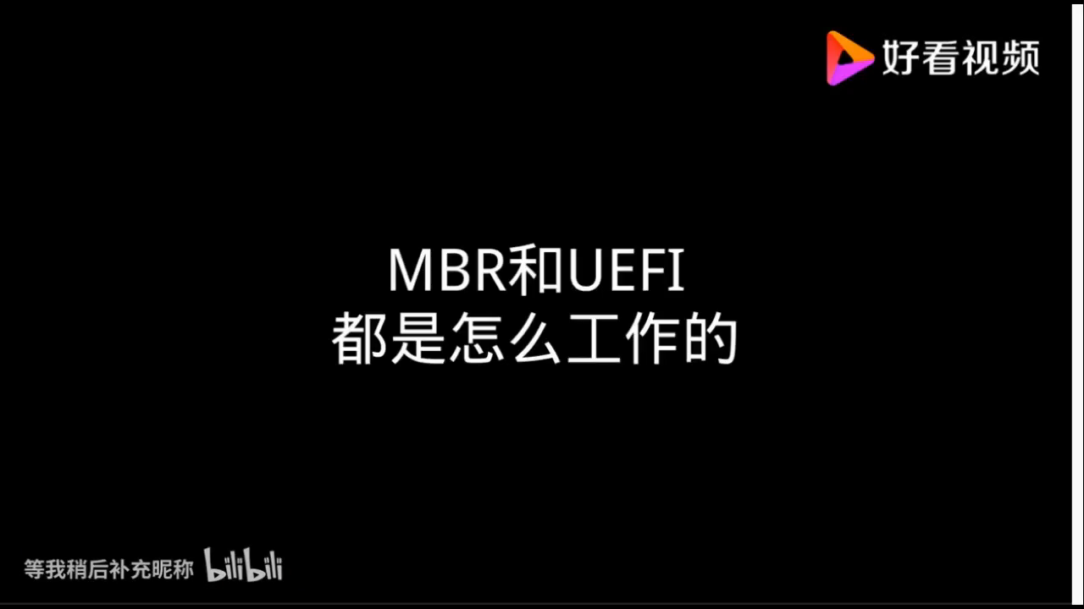

Slide 31
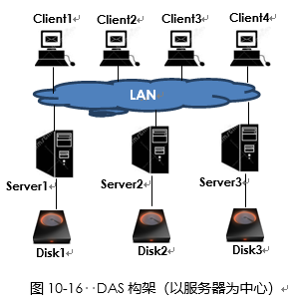
10.6 网络存储技术
直连附加存储DAS
直接网络存储(DAS)是指将存储设备通过SCSI接口或光纤通道直接连接到服务器上的方式。这种连接方式主要应用于单机或多台主机的集群环境中，主要优点是存储容量扩展的实施简单，投入成本少，见效快。

Slide 32
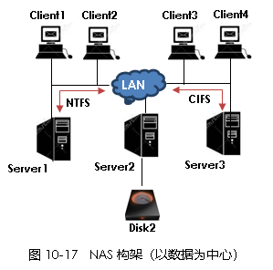
10.6 网络存储技术
网络附加存储NAS
网络附加存储(NAS)是一种将分布、独立的数据整合为大型、集中化管理的数据中心，以便于对不同主机和应用服务器进行访问的技术。NAS中服务器与存储之间的通信使用TCP/IP协议，数据处理是“文件级”

Slide 33
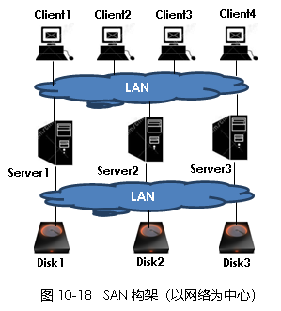
10.6 网络存储技术
存储区域网络SAN
SAN(Storage Area Network，存储区域网络)，通常SAN由RAID阵列连接光纤通道(Fibre Channel)组成，SAN和服务器以及客户机的数据通信通过SCSI命令而非TCP/IP，数据处理是“块级”

Slide 34
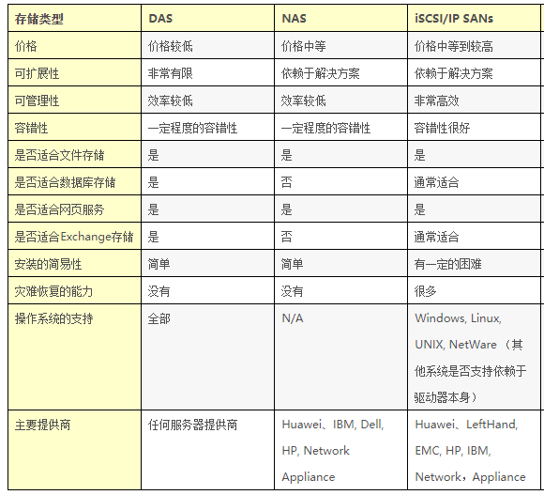
10.6 网络存储技术
新的网络存储技术IP—SAN
网络存储的发展产生了一种新技术IP—SAN。IP—SAN是以IP为基础的SAN存储方案，是IP存储技术应用的第三阶段，是完全的端到端的、基于IP的全球SAN存储。

Slide 35
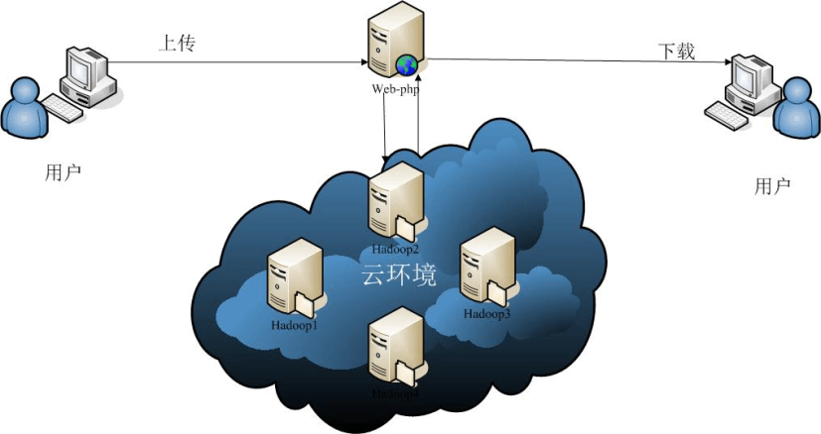
10.6 网络存储技术
云存储
云存储是在云计算(Cloud computing)概念上延伸和发展出来的一个新的概念。云计算是分布式处理、并行处理和网格计算的发展，是透过网络将庞大的计算处理程序自动分拆成无数个较小的子程序，再交由多部服务器所组成的庞大系统经计算分析之后将处理结果回传给用户。

Slide 36
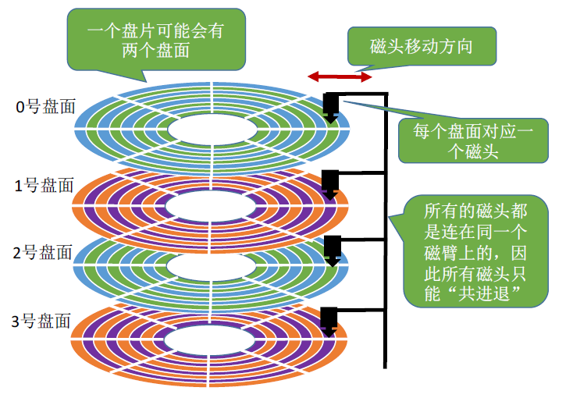
思考题2
假设一个磁盘组共有100个柱面，每个柱面有8个磁道（表示有8个盘面），每个盘面
被分成4个扇区。若逻辑记录的大小与扇区大小一致，柱面、磁道、扇区的编号均从“0”开始，
现用字长为16位的200个字(0字～199字)组成位示图来指示磁盘空间的使用
情况。请问：
(1)文件系统发现位示图中15字、7位为0而准备分配给某一记录时，该记录会
存放到磁盘的哪一块上?此块的物理位置(柱面号，磁头号和扇区号)如何?
(2)删除文件时要归还存储空间，56柱面6磁道3扇区的块就变成了空闲块，
此时，位示图中几字几位应由1改为0?

Slide 37
答案：
(1)块号＝15×字长+7＝15×16+7＝247；
柱面号＝［块号／每柱面扇区数］＝[247／(8×4)]＝7；
磁头号＝[(块号mod每柱面扇区数)／每盘面扇区数]＝［(247 mod 32)／4]＝5；
扇区号＝(块号mod每柱面扇区数)mod每盘面扇区数＝(247 mod 32) mod 4＝3；
所以该记录会存放在247块上，即在7号柱面，5号磁头,3号扇区上。
(2)块号＝柱面号×每柱面扇区数＋磁头号×每盘面扇区数+扇区号＝56×(8×4)＋6×4+3＝1819 ；
字号＝[块号／字长]＝[1819／16]＝113；
位号＝块号mod字长＝1819 mod 16=11；
所以位示图中113字11位应由1变成０。

